Slide 1
«Использование информационной технологии в работе с детьми с нарушением речи, как одно из альтернативных средств коммуникации».
Учитель – логопед Волокитина О.М.
МБДОУ «Детский сад №65 - ЦРР»

Slide 2
Бурное развитие информационных коммуникационных технологий наложили определённый отпечаток на деятельность современного педагога. На смену традиционным подходам приходят новые подходы обучения и воспитания, направленные на активизацию познавательного развития ребёнка, позволяющие по-новому организовать процесс обучения.

Slide 3
Идя в ногу со временем, учителю-логопеду приходится искать вспомогательные средства, облегчающие, систематизирующие и направляющие процесс усвоения детьми знаний. Поэтому наряду с общепринятыми методами и приёмами в работе с детьми используются и нетрадиционные средства коммуникации.

Slide 4
Информационная технология
совокупность методов, производственных и программно-технологических средств, объединенных в технологическую цепочку, обеспечивающую сбор, хранение, обработку, вывод и распространение информации.
Информационные технологии предназначены для снижения трудоемкости процессов использования информационных ресурсов. Информационная технология – способы создания, фиксации, переработки и распространения информации.
Возникновение современных информационных технологий привело к созданию интеллектуальной технологии, то есть программных продуктов, которые позволяют работать с информацией не только с помощью человеческого мозга, но и с помощью новых технических устройств.

Slide 5
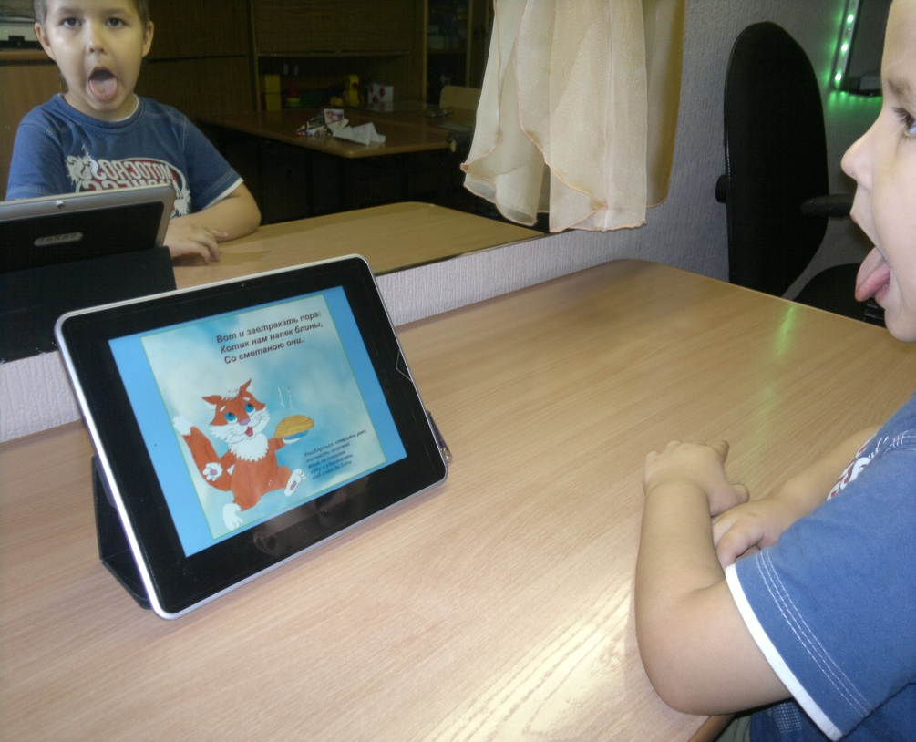
Использование технических устройств- планшетный компьютер на индивидуальном логопедическом занятии

Slide 6
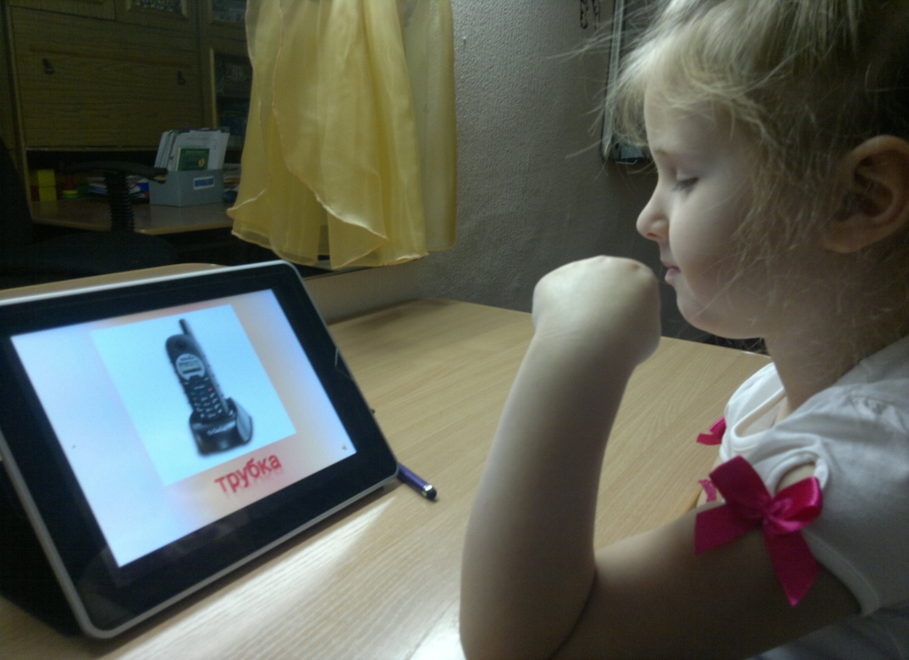
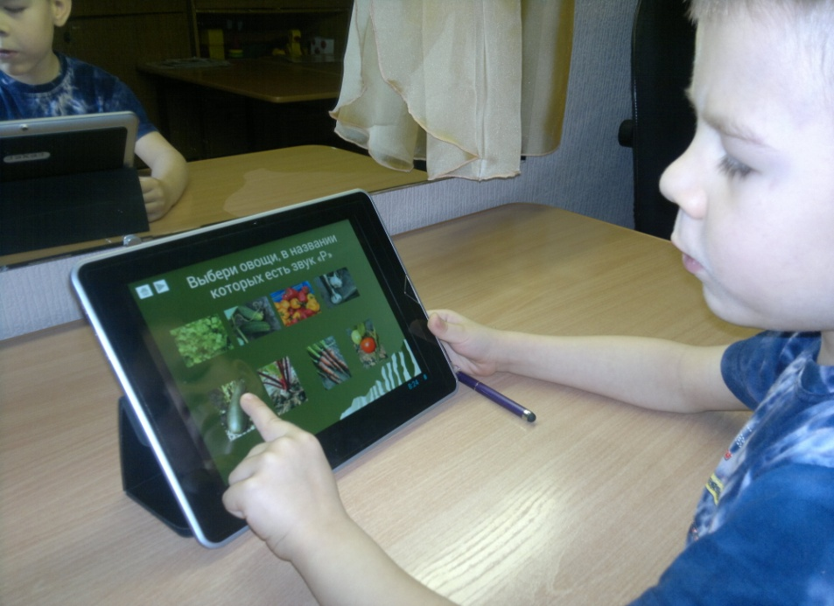
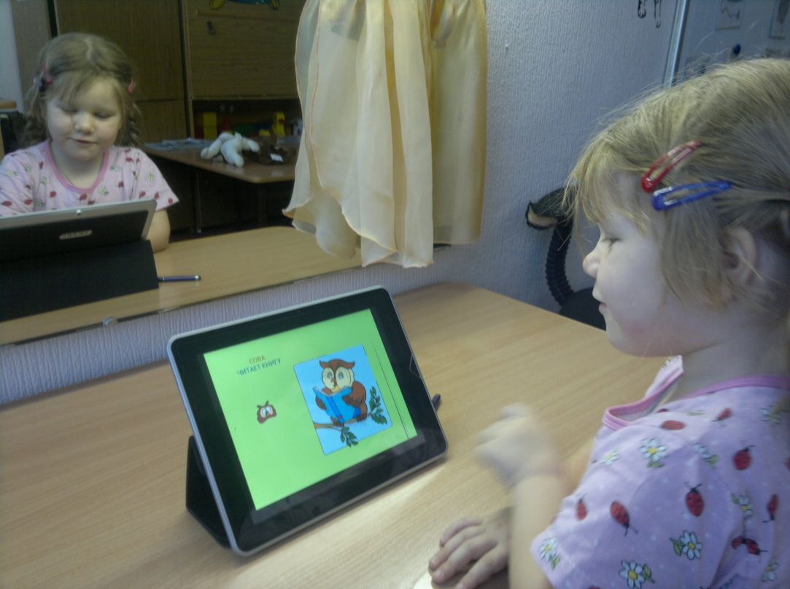

Slide 7
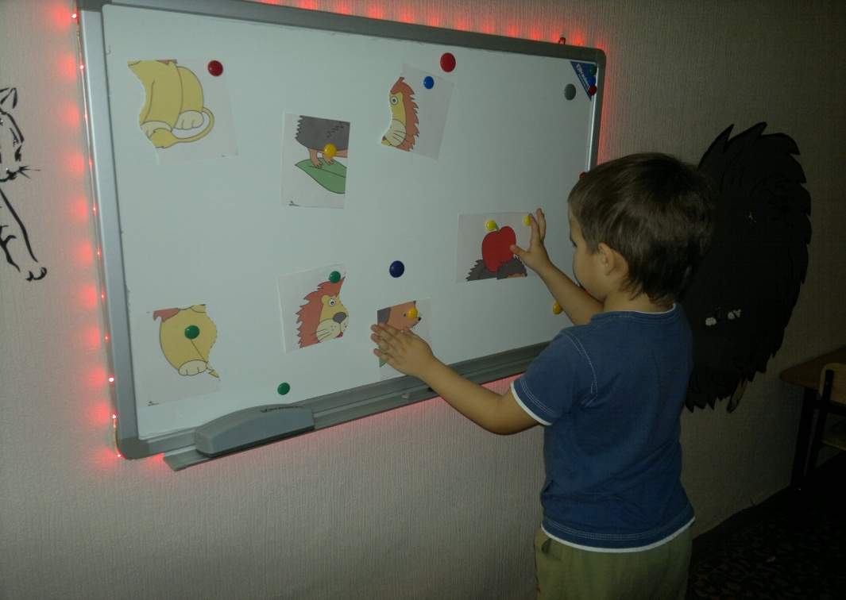
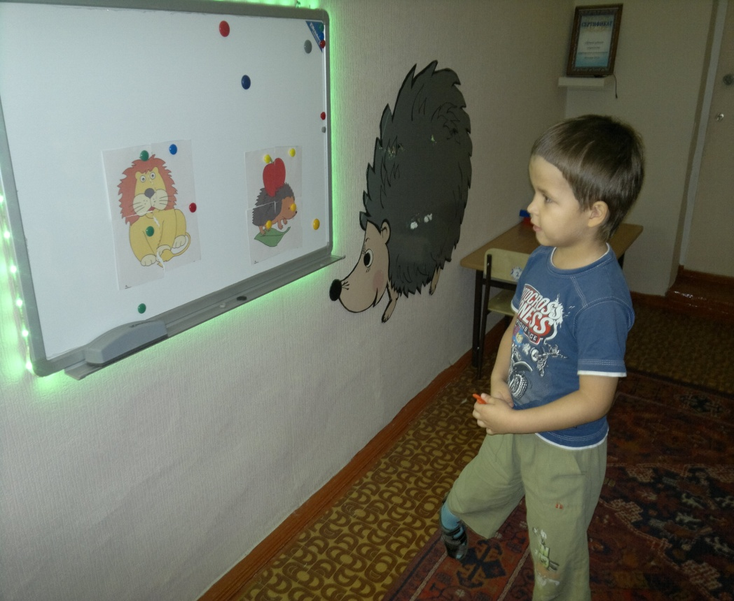
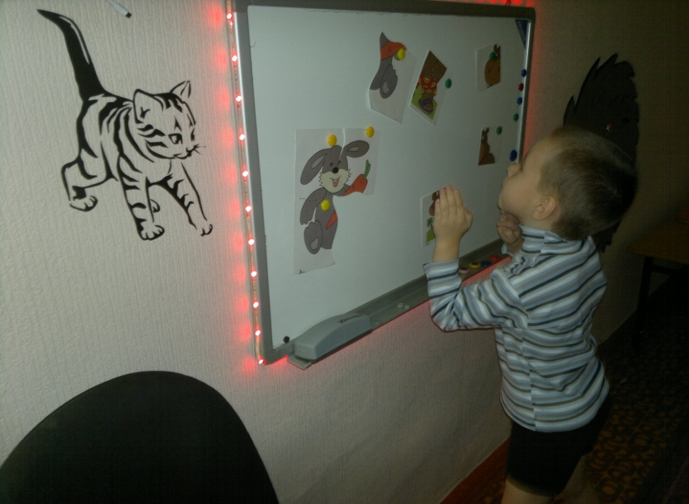
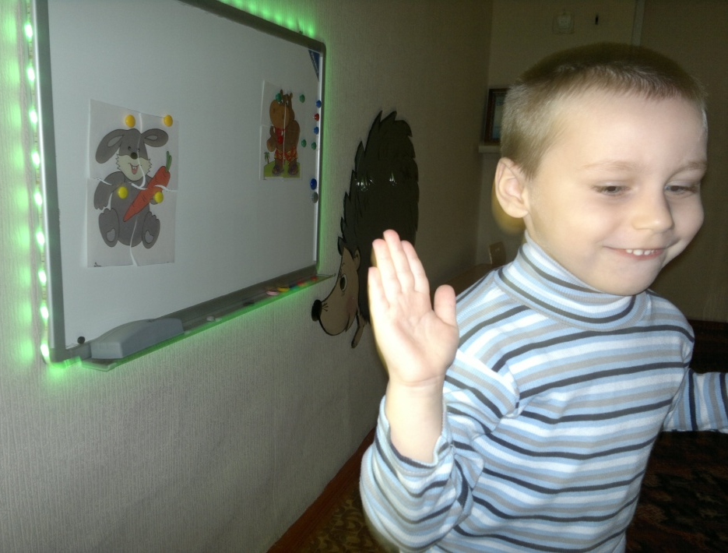
Электронное многофункциональное пособие “Чудо-доска”

Slide 8
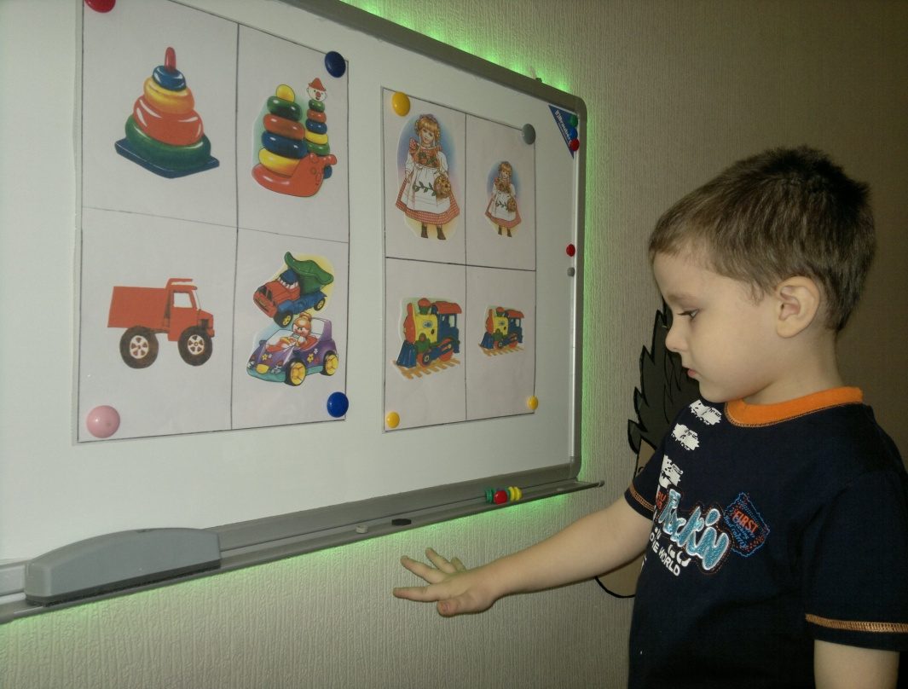
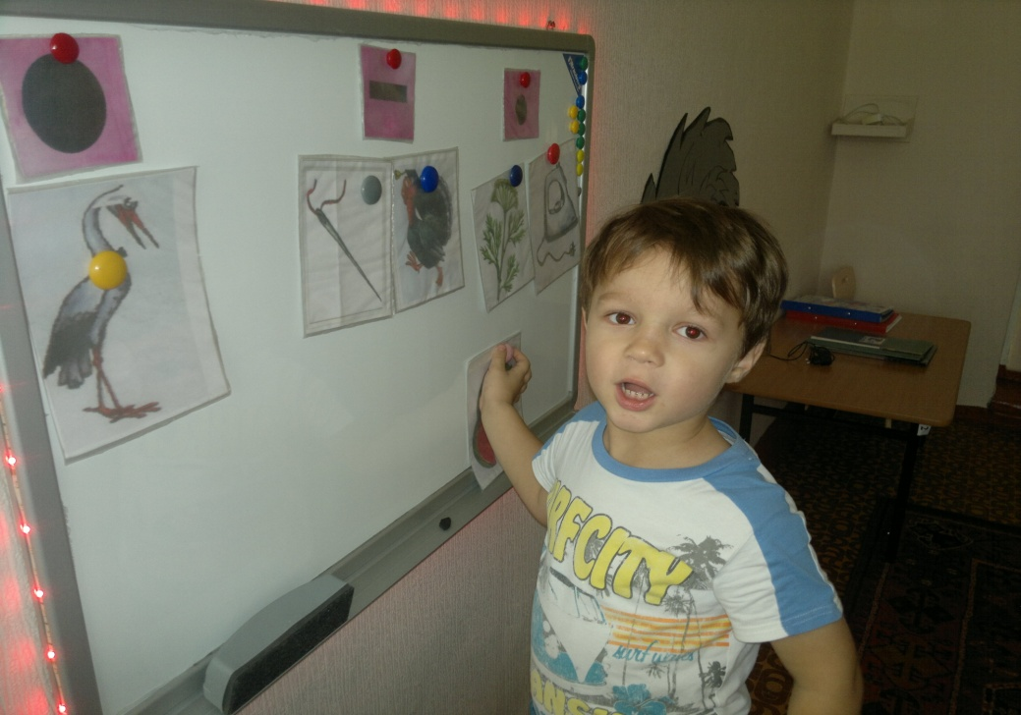
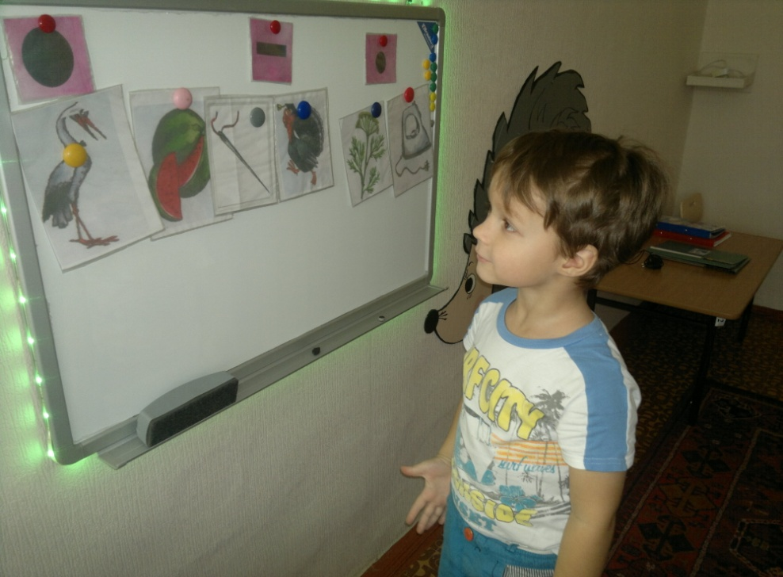

Slide 9
Использованная литература:
Список использованной литературы:
Доман Г. Гармоничное развитие ребёнка. “Аквариум” Москва 1996
Королевская Т. К. Компьютерные интерактивные технологии и устная речь как средство коммуникации: достижения и поиски. //Дефектология. - 1998. - № 1
Репина З.А., Буйко В.И. Уроки логопедии. // “Литур” Екатеринбург. 1999
Уварова Т. Б. Наглядно-игровые средства в логопедической работе с дошкольниками.//Творческий центр Сфера. 2009
www.pedsovet.org/forum/topic405.html Лизунова Л.Р.
http://pedsovet.su/

